Slide 1
PIPO AVX2
https://youtu.be/v3kd99DROvw

Slide 2
AVX2
PIPO and AVX2 PIPO
Result

Slide 3
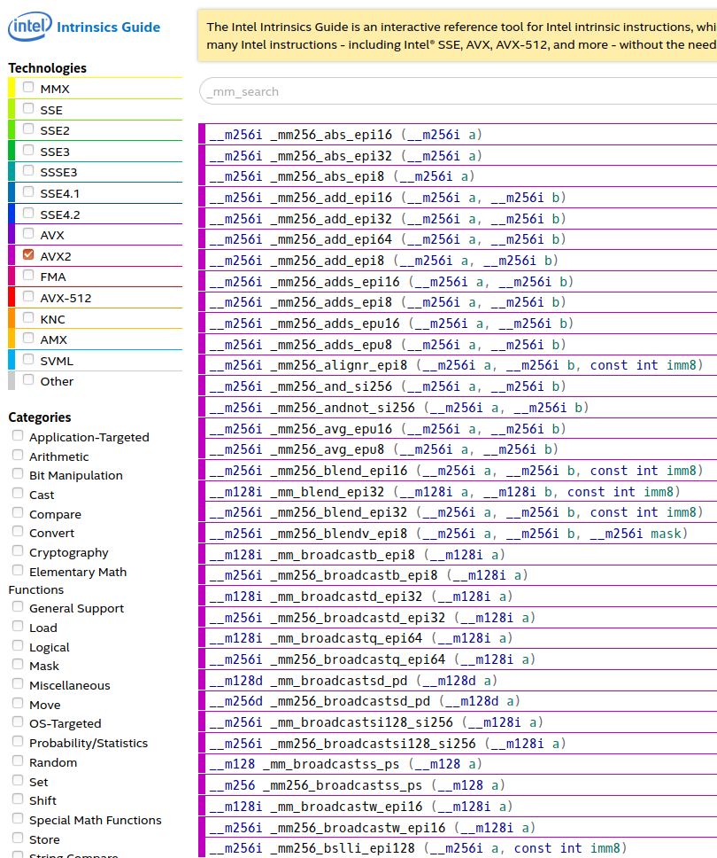
AVX2
256비트의 데이터에 대해 하나의 명령어로 처리 가능 ex) double형 데이터는 4개를 동시에 처리 가능
C/C++에서 AVX 명령 사용 가능한 라이브러리 존재
#include <immintrin.h>
intrinsic 함수를 통해 어셈블리가 아닌 C에서 사용
컴파일 시 -mavx2
256-bit register가 16개

Slide 4
PIPO
효율적인 고차 마스킹 소프트웨어 구현이 포함 된 경량 블록 암호
8 비트 AVR에서 사이드 채널 보호 및 비보호 환경 모두에서 기존 블록 암호 (동일한 블록 및 키 길이)보다 성능이 우수
11개의 비선형 비트연산이 포함된 비트슬라이스 구현과 룩업테이블 참조 구현이 있음
다른 블록암호보다 비선형 연산을 적게 사용하여 구현됨

Slide 5
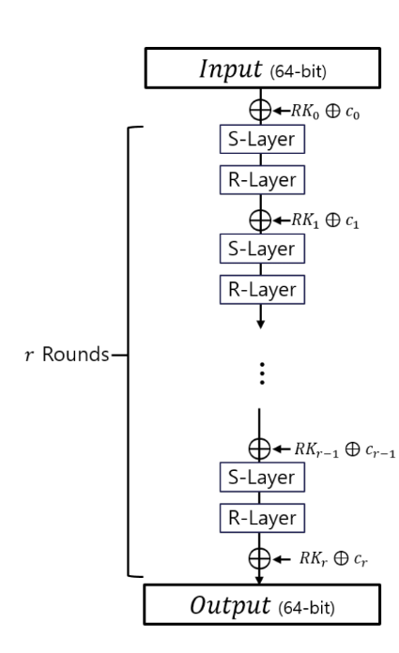
PIPO
Key Schedule (round key generation), Encryption 으로 구성
Encryption 과정은 Key Add, S-layer, R-layer로 구성
plain text 64-bit, cipher text 64-bit, master key 128-bit, round key 64-bit
64/128은 13라운드, 64/256은 17라운드
round key는 라운드보다 1개 더 필요 (맨 처음에 key add가 있어서)
8-bit S-box (S-layer), 8-bit rotation (R-layer) 사용 → 8-bit 단위 연산 → avx2를 사용할 경우 256 bit 레지스터를 사용하여 32-byte를 동시 연산 가능 → 따라서 64-bit짜리 plain text 32개를 한번에 연산하도록 함

Slide 6
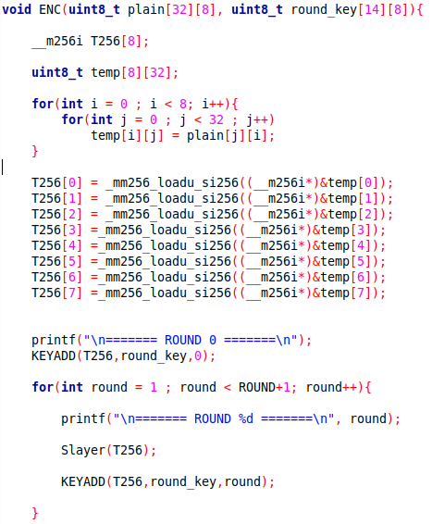
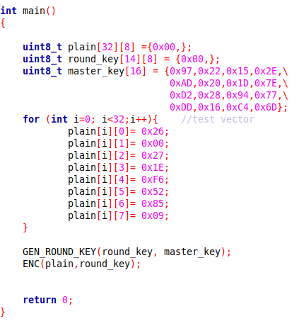
AVX2 PIPO
키생성 - 암호화 (0라운드 키 덧셈 후, (Slayer - 키덧셈) 반복)
Rlayer는 8비트 rotation에서 막혀서 아직 못했습니다..
평문 여러개를 하나의 레지스터에
바이트 단위로 로드하고
기존과 동일하게 암호화 수행

Slide 7

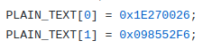
기존 PIPO
PIPO 참조코드에는 uint32_t로 하여 plaintext[0], plaintext[1]로 64-bit 표현
→ 암호화 과정에서 8비트 단위 연산 시 u8로 포인터를 타입캐스팅 하여 사용

Slide 8
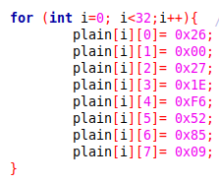
AVX2 PIPO
uint8_t로 구현 → [평문 개수][바이트]로 하여 1번째 바이트부터 8번째 바이트까지 8비트씩 저장
32→ 8 로 하면서 바뀌었는데, 원래부터 8비트 단위로 할거라서 바뀐 형태로 평문을 넣어줌 → master key도 동일
i는 몇번째 block인지를 의미 → 32개의 평문을 동시에 연산 가능
plain[32][8]
0 | 1 | 2 | 3 | 4 | 5 | 6 | 7
... | ... | ... | ... | ... | ... | ... | ...
0 | 1 | 2 | 3 | 4 | 5 | 6 | 7
평문 개수
1byte (8-bit)
8byte (64-bit) → 하나의 평문

Slide 9
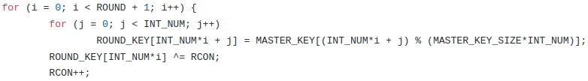
기존 PIPO Roundkey Generation
라운드보다 1개 더 많은 라운드키 생성 (master key는 128-bit, round key 는 64-bit)
INT_NUM = 2, MASTER_KEY_SIZE = 2
ROUND_KEY의 모든 요소들에 접근하면서 (0,1 (0라운드) / 2,3 (1라운드) / … / 26,27 (13라운드) 마스터키의 각 32-bit들을 나눠줌 (라운드키 2라운드마다 마스터키가 한번 반복됨)
이후, 각 라운드의 상위 32비트에만 RCON xor 후, ++
32-bit (mk0) | 32-bit (mk1) | 32-bit (mk2) | 32-bit (mk3)
Masterkey
0 round
32-bit (mk0) |  | 32-bit (mk1)
... |  | ...
32-bit (mk2) |  | 32-bit (mk3)
Roundkey
13 round
^
RCON
*MK0||MK1 으로 대입하고 출력시는 MK1||MK0으로 보임

Slide 10
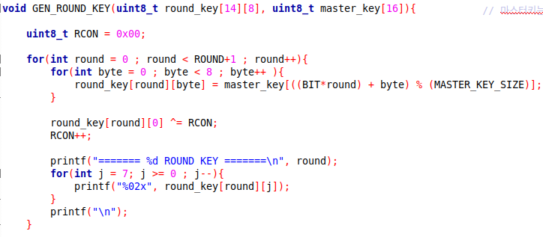
AVX2 PIPO Roundkey Generation
32-bit대신 8-bit 단위로 구현 / 병렬 연산 아님
2차원 배열
16바이트의 마스터키 (8-bit짜리가 16개) 를 각 라운드키에 할당 → 생성할 라운드키의 인덱스를 16으로 나누어 각 8비트 블록을 넣음
RCON 행의 인덱스가 증가할 때 ++ → 라운드 넘어갈 때 ++ 열의 인덱스가 0 일 때만 xor → 상위 32비트
8-bit (mk0) | 8-bit (mk1) | 8-bit (mk2) | 8-bit (mk3) | 8-bit (mk4) | 8-bit (mk5) | 8-bit (mk6) | 8-bit (mk7) | 8-bit (mk8) | 8-bit (mk9) | 8-bit (mk10) | 8-bit (mk11) | 8-bit (mk12) | 8-bit (mk13) | 8-bit (mk14) | 8-bit (mk15)
8-bit (mk0) rk[0][0] |  | 8-bit (mk1) | 8-bit (mk2) | 8-bit (mk3) | 8-bit (mk4) | 8-bit (mk5) | 8-bit (mk6) | 8-bit (mk7) rk[0][7]
...
8-bit (mk8) rk[13][0] |  |  |  |  |  |  |  | 8-bit (mk15) rk[13][7]
^
RCON
32 - master key = 2E152297
8 - master key = 97 22 15 2E
32-bit일 때 상위 32비트에 00000001 을 xor
따라서 8-bit 일 때 최상위 한바이트에 01 (00 00 00) 을 xor
*BIT*round → 한라운드씩 이동 + byte 하여 0~7 접근

Slide 11

기존 PIPO Encryption
바이트 단위 연산 수행하므로 한바이트씩 연산하기 위해 8-bit 자료형으로 형변환

Slide 12
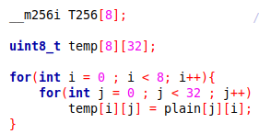
AVX2 PIPO Encryption 준비
각 바이트 (0~7)별로 연산할 것 → 총 32개의 평문 동시 연산 가능 (8-bit씩 모으는 것이므로 총 32개를 모을 수 있음) → 라운드키도 동일 → 계산 과정에서 사용할 temp 레지스터도 동일한 수만큼 준비
plain[32][8] : 32개의 평문을 바이트 단위로 저장 → 32행 8열 temp[8][32] : 32개의 평문을 각 바이트들끼리 모으기 위함 → 8행 32열
plain[0]
plain[31]
temp[0]
temp[1]
temp[2]
temp[7]
8-bit | ... | 8-bit
8-bit |  | 8-bit
8-bit |  | 8-bit
 | ...
 | ...
8-bit |  | 8-bit
1st byte
2nd byte
3rd byte
7th byte
1st byte
2nd byte
3rd byte
8th byte
plain[0]
plain[31]
8-bit | 8-bit | 8-bit |  | ... |  |  | 8-bit
... |  |  |  | ... |  |  | ...
 |  |  |  | ...
temp[0]
temp[1]
temp[2]
temp[7]
256-bit

Slide 13
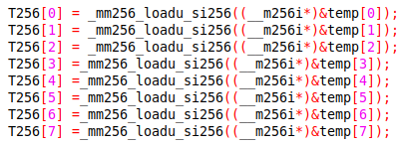
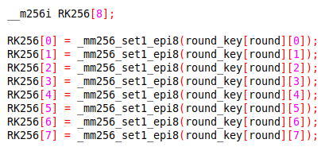
AVX2 PIPO Encryption 준비
평문 (T256) _mm256_loadu_si256 명령어를 사용하여 temp[]에 저장된 각 바이트들을 256-bit 레지스터에 로드
라운드키 (RK256) 키는 동일하게 사용되므로 roundkey[라운드][몇번째 바이트] 형식으로 사용 _mm256_set1_epi8 명령어로 하나의 값을 8비트마다 set →동일한 라운드에서는 여러 평문의 각 바이트에 대해 그에 해당하는 동일한 라운드키가 사용되므로 하나의 값으로 세팅
*각 256 변수의 인덱스는 몇번째 바이트인지를 의미

Slide 14
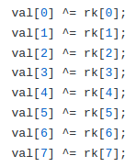
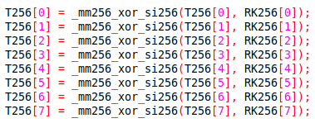
PIPO Key Add
plain[0]
plain[31]
roundkey[0][0]
roundkey[0][0]
T256[0]
T256[1]
T256[2]
T256[7]
8-bit | ... | 8-bit
8-bit |  | 8-bit
8-bit |  | 8-bit
 | ...
 | ...
8-bit |  | 8-bit
8-bit | ... | 8-bit
8-bit |  | 8-bit
8-bit |  | 8-bit
 | ...
 | ...
8-bit |  | 8-bit
RK256[0]
RK256[1]
RK256[2]
RK256[7]
xor 연산 8번에 1개의 평문에 대한 연산 가능
xor 연산 8번에 32개의 평문에 대한 연산 가능
64-bit 평문과 라운드키를 8-bit 단위로 xor
64-bit 평문 32개와 라운드키를 8-bit 단위로 xor
256-bit
roundkey[0][7]
roundkey[0][7]
<PIPO>
<AVX2>
T256[0]
8-bit | ... | 8-bit
RK256[0]
8-bit | ... | 8-bit

Slide 15
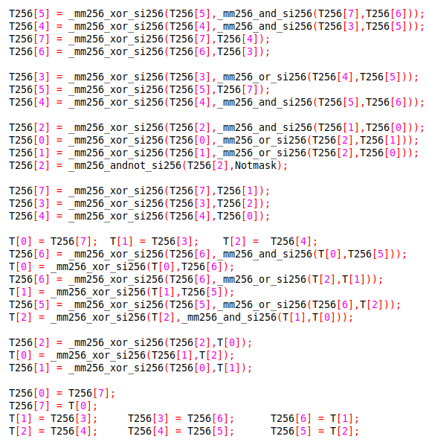
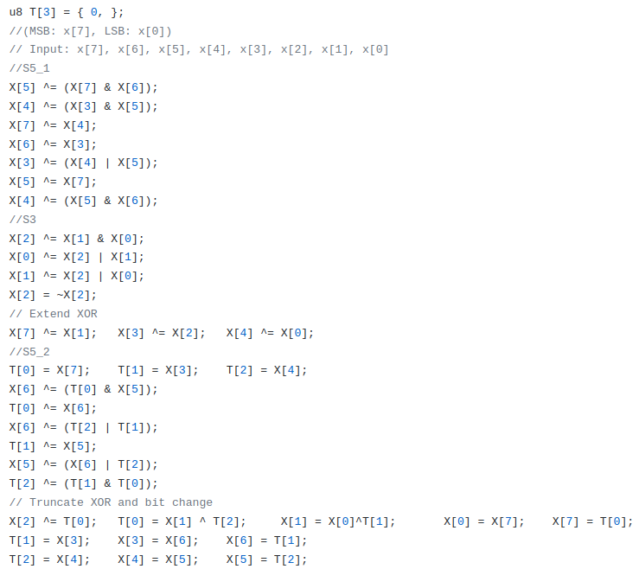

PIPO S-Layer - bitslice
256-bit temp 선언 (중간 값 저장)
AVX2에 NOT 연산이 없어서 ANDNOT 사용 _mm256_andnot_si256(A,mask) → A 를 반전한 후, mask를 AND → NOT 연산 값 보존 위해 mask를 0xFF로 모두 세팅
<PIPO>
<AVX2>

Slide 16
PIPO R-Layer
8 bit shift 연산이 없어서 생각 중..

Slide 17
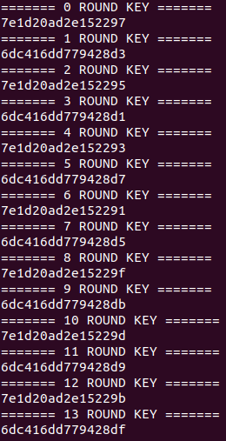
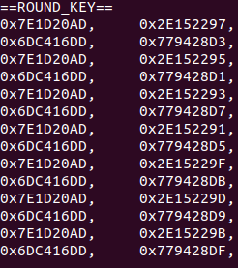
PIPO result - Roundkey
Test vector로 실험
기존 pipo
avx pipo

Slide 18
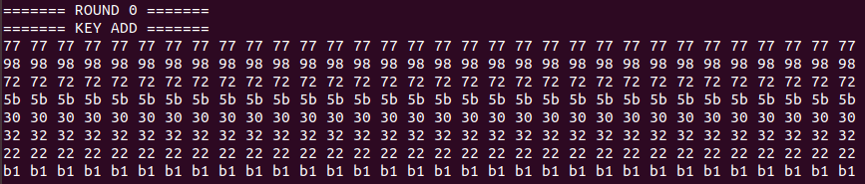
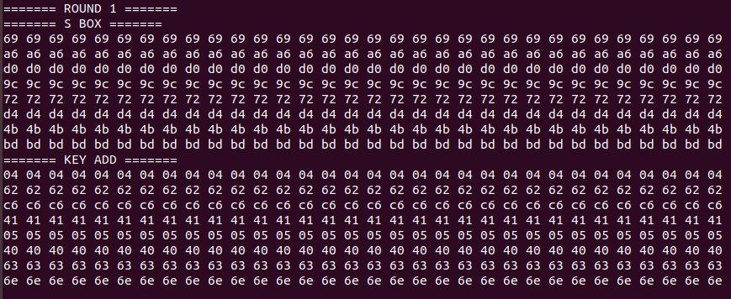
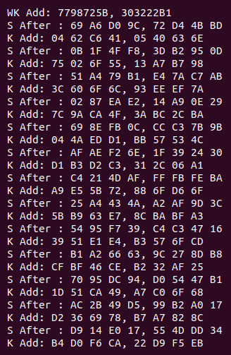
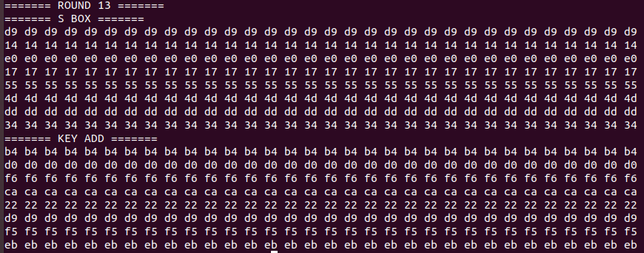
PIPO result- Encryption
0 round key add + (S-layer and key add) 라운드 반복 (R-layer 빼고)
32개의 평문 모두 같은 테스트벡터 사용

Slide 19
PIPO result - execution time
실행시간
10000번 반복 수행해봄..
기존 PIPO : 0.000004 초 → plaintext 1개
avx2 : 0.000010 초 → plaintext 32 개

